Slide 1

Formation Hybride : Segpa ERE
VISIO : FORMATION SEGPA champs ERE
Le jeudi 02 février 2023 de 13H30-15H30
Support de formation : Parcours Moodle ERE
Formateurs: M. FERRERO Franck
ERE
Formation SEGPA champs ERE
STI
Notes:
1

Slide 2

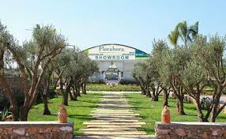
Les espaces pédagogiques
Objectif : Transformer les plateaux techniques dans le but de faire évoluer les pratiques pédagogiques
« Faire que cela soit beau !!! », « Donner l’envie de… »
De l’atelier SEGPA au SHOWROOM pédagogique
ERE
Formation SEGPA champs ERE
STI
Notes:
Intro. Restructurer et donner du sens à la formation dispensée aux élèves de 4eme (découverte en SEGPA ERE) et 3eme SEGPA ERE.

Slide 3
Les espaces pédagogiques
Objectif : Transformer les plateaux techniques dans le but de faire évoluer les pratiques pédagogiques
Des ressources, un cadre réglementaire :
- des évolutions à poursuivre
- des restructurations à engager
- …
ERE
Formation SEGPA champs ERE
STI
Notes:
Le cadre règlementaire de la SEGPA champ ERE : Cycle 4 enseigner en SEGPA Champ ERE d’Eduscol 2016.

Slide 4
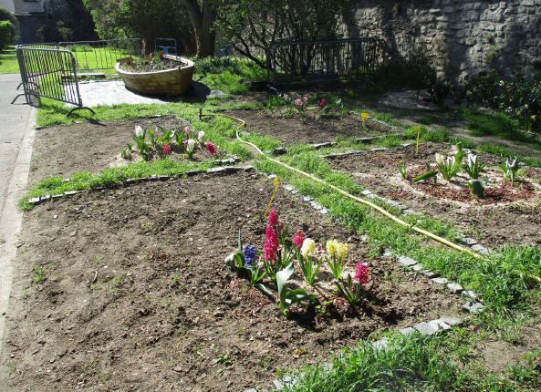
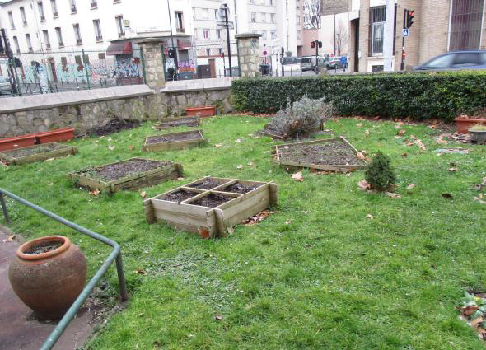
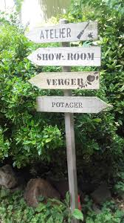
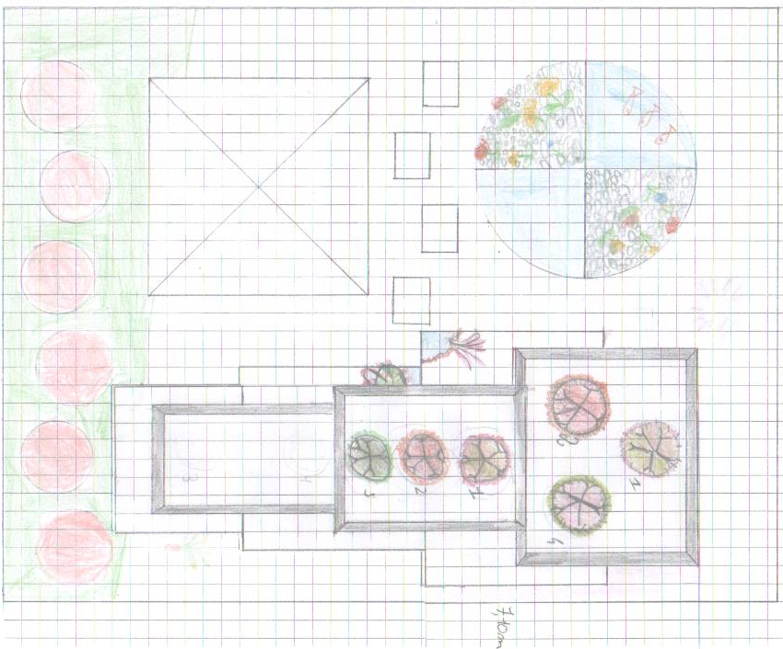
Les espaces pédagogiques
Objectif : Transformer les plateaux techniques dans le but de faire évoluer les pratiques pédagogiques
Communiquer dans les espaces, à l’entrée du showroom pédagogique
où je vais découvrir et apprendre en faisant, observant, …
Plan du plateau
ERE
Formation SEGPA champs ERE
STI
Notes:
Exemple de zonage et de communication entre les zones.

Slide 5
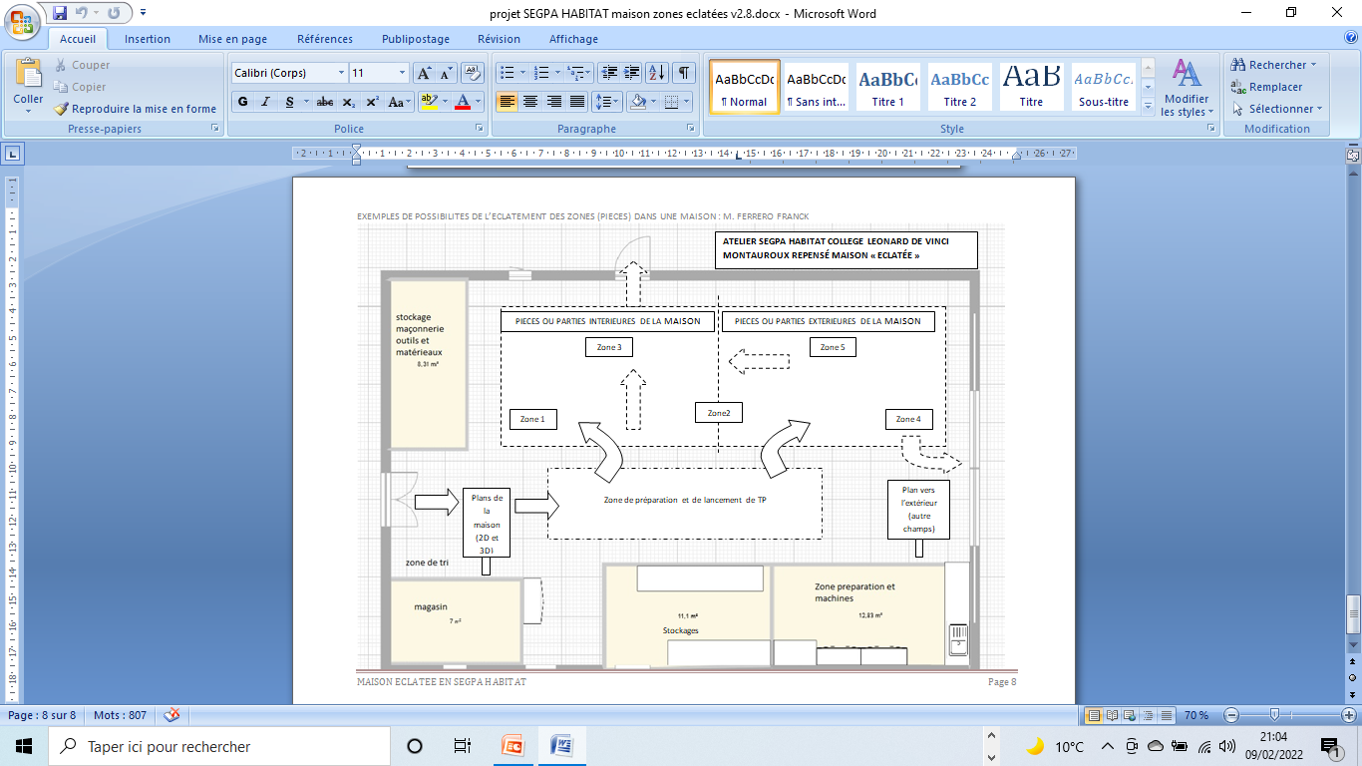
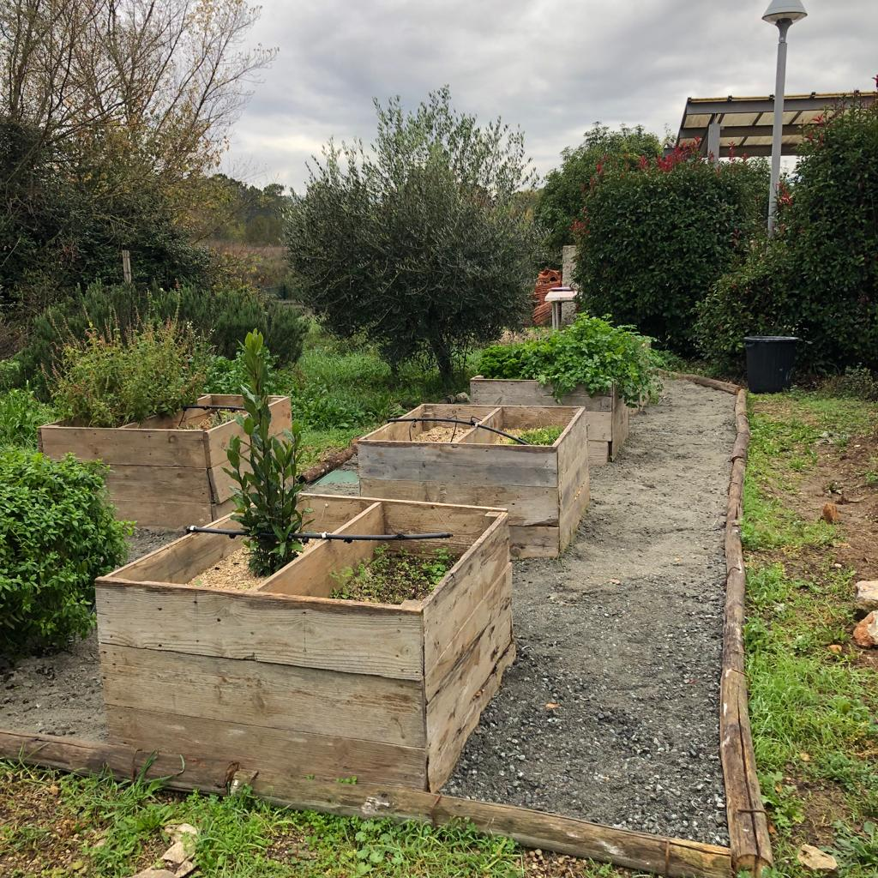
Les espaces pédagogiques
Exemple de liaison avec les champs Habitat et ERE sur la Segpa de MONTAUROUX :
ERE
Formation SEGPA champs ERE
STI
Notes:
Lien entre deux champs : Habitat et ERE sur une même SEGPA.

Slide 6
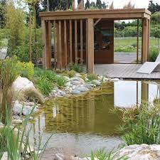
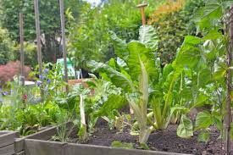
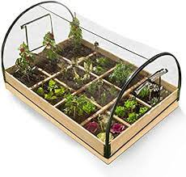
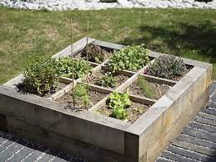
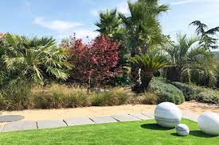
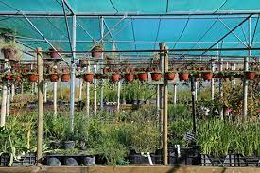
Les espaces pédagogiques
Objectif : Transformer les plateaux techniques dans le but de faire évoluer les pratiques pédagogiques
« Faire que cela soit beau !!! », « Donner l’envie de… »
De l’atelier SEGPA
au SHOWROOM pédagogique
ERE
Formation SEGPA champs ERE
STI
Notes:
Exemple de divers zonages en prenant en compte les saisons.

Slide 7
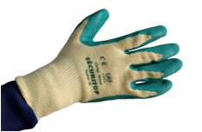
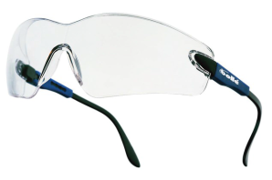


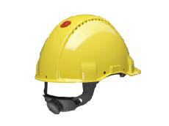

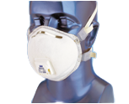
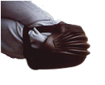
Les espaces pédagogiques
Objectif : Transformer les plateaux techniques dans le but de faire évoluer les pratiques pédagogiques
Sans oublier : La sécurité ! Avec ses E.P.I
ERE
Formation SEGPA champs ERE
STI
Notes:
La sécurité des élèves doit prendre en compte les EPI et les EPC. La nouvelle réglementation interdit les machines tournantes motorisées, qu’elle soit sous accumulateurs (6, 12, 18, 24 ou 48V DC) ou sur 230V AC, voir même sous une autre énergie (moteur à explosion).

Slide 8

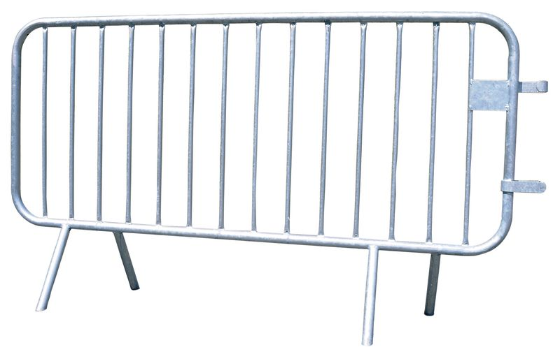
Les espaces pédagogiques
Objectif : Transformer les plateaux techniques dans le but de faire évoluer les pratiques pédagogiques
Sans oublier : La sécurité ! Avec les E.P.C
ERE
Formation SEGPA champs ERE
STI
Notes:
La sécurité des élèves doit prendre en compte les EPI et les EPC. La nouvelle réglementation interdit les machines tournantes motorisées, qu’elle soit sous accumulateurs (6, 12, 18, 24 ou 48V DC) ou sur 230V AC, voir même sous une autre énergie (moteur à explosion).

Slide 9
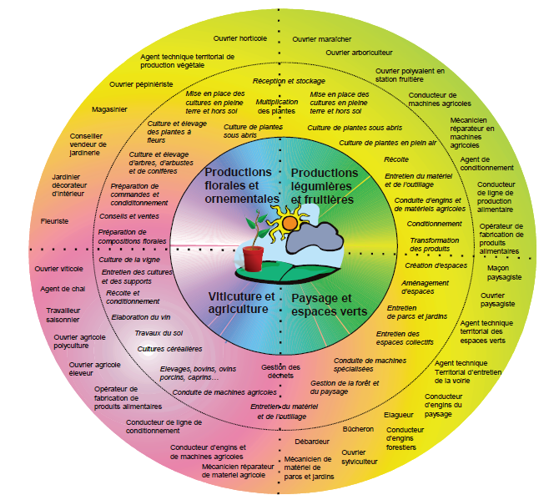
Organisation plateaux techniques
Relations entre activités et métiers
La définition des zones extérieures au sein du plateau technique étendu facilitera l’exécution d’activités de réalisation et la mise en œuvre de techniques de découverte des métiers du champ professionnel « ERE ».
ERE
Formation SEGPA champs ERE
STI
Notes:
Nouveau concept : Repérages par zones d’activités en extérieur : donner un sens éclairé sur les métiers du champs ERE.

Slide 10
Organisation plateaux techniques
Préparation du plan de zone : Un croquis d’organisation de son espace extérieur
ERE
Formation SEGPA champs ERE
STI
Notes:
Exemple de plateau technique EN EXTERIEUR. Le mode « Projet » fait intervenir une originalité dans la présentation des réceptacles, ici un bateau en bois.

Slide 11
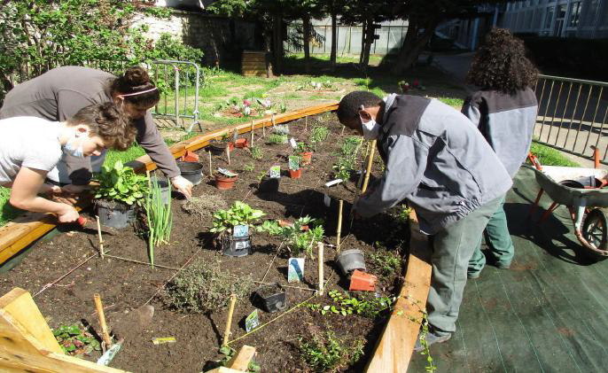
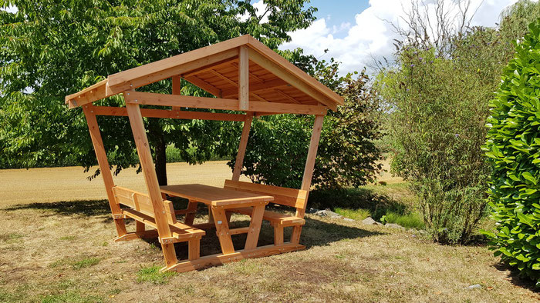

Organisation plateaux techniques
De l’originalité pour faire découvrir un métier
Pensez aussi à un
espace de rédaction ou
de préparation des travaux.
Cet espace extérieur servirait aussi de zone de lancement des travaux.
ERE
Formation SEGPA champs ERE
STI
Notes:
Exemple de plateau technique EN EXTERIEUR. Le mode « Projet » fait intervenir une originalité dans la présentation des réceptacles, ici un bateau en bois.

Slide 12
Organisation plateaux techniques
Le showroom permet d’illustrer tous les métiers du champ ERE :
l’aménagement, l’agencement et la finition des plantations extérieures,
les équipements techniques pour le champ ERE.
Les zones réalisées seront agencées côte à côte pour un comparatif :
Zone « démonstration du professeur » même si cette zone sera a refaire du fait du « vivant » :
Interventions des 4eme SEGPA, découverte du champs professionnel.
Zone « d’activité de l’élève » :
Interventions des 3eme SEGPA ERE
C’est un support de formation pédagogique, adaptatif et évolutif qui tiendra compte de l’élément vivant et des saisons.
ERE
Formation SEGPA champs ERE
STI
Notes:
Le principe innovant étant de proposer une zone de démonstration « espace stabilisé » pour les 4eme, côtoyant l’espace de réalisation pour les 3eme.
Ce principe montrera la réalisation attendue par le professeur.

Slide 13
Organisation plateaux techniques
Zone « démonstration du professeur » :
Interventions des 4eme SEGPA, avec comme activités possibles :
Analyse de ce qui est fait, les plans, l’identification, le repérage du métier, les interventions de type « empoter et rempoter», « planter, repiquer », s’adapter à une zone de plantation, utiliser la virtualisation 360°
Zone « d’activité de l’élève » :
Intervention des 3eme SEGPA HABITAT, avec des activités basées sur :
Le savoir faire et la réalisation des tâches attendues sur le métier ciblé par le professeur
ERE
Formation SEGPA champs ERE
STI
Notes:
Les 4eme SEGPA étant en découverte de métiers, leurs activités seront encadrées, telles que : Analyse de ce qui est fait, les plans, l’identification, le repérage du métier, les interventions de type « déplacement et rempotage», « soigner un arbre ou une plante – replanter, repiquer, greffer », s’adapter à une zone de plantation, utiliser la virtualisation 360°
Les 3eme Segpa étant dans la confirmation du champs ERE, leurs activités seront basées sur : Le savoir faire et la réalisation à l’identique de la zone de démonstration du professeur.

Slide 14
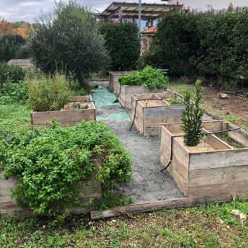
Organisation plateaux techniques
TP mis en œuvre simultanément et/ou indifféremment sur
deux plateaux techniques :
⇨ Zonage des plantations,
⇨ sites externes simulés ou virtualisés en 360°
TP - Pose de plaques de plâtre
TP - Pose d’un équipement sanitaire
TP - Pose de faïence
TP - Pose d’une menuiserie extérieure (volet)
TP - Réalisation d’un dallage avec carrelage
TP - Réalisation d’un muret d’angle avec chapeau préfabriqué
Site « ERE" virtualisé avec photosphères 360°
Organisation pédagogique des enseignements
ERE
Formation SEGPA champs ERE
STI
Notes:
Nous pouvons envisager deux plateaux techniques pour les travaux pratiques dans l’atelier : Un plateau réel et un autre « simulé » ou « virtuel », via des logiciels a définir. La problématique « Plateau technique en extérieur » sera prise en compte.

Slide 15

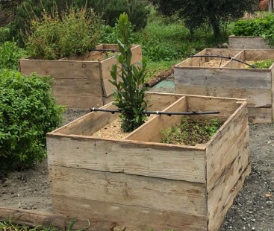
Organisation plateaux techniques
Groupe activités
atelier 8 élèves
Groupe classe
de 8 élèves
apports technologiques, synthèse, travaux pratiques (TP), SST, découverte professionnelle, recherche de stages, aide à la rédaction du rapport de stage, recherche de formations diplômantes…
4 élèves en TP
2 élèves en évolution sur une zone définie en extérieure
2 élèves en recherche
Construction de zones et réalisation des TP par 2 élèves en rotation (4 x 2)
Recherche en zone lancement externe avec ressources (papiers ou numériques) :
Information sur des produits mis en œuvre dans le cadre des TP, information sur les métiers et les formations, recherche d’entreprises d’accueil pour les stages, rédaction de productions diverses…
TP sur zone ext :
mise en œuvre de techniques de découverte des métiers du champ professionnel « ERE » sur la base des TP formalisés
Activités en groupe sur la base d’une démarche de projet
Organisation pédagogique possible
ERE
Formation SEGPA champs ERE
STI
Notes:
Voici un exemple d’organisation pédagogique mettant en œuvre plusieurs groupes en activité, suivant une rotation préétablie par une progression temporelle.
Cette progression sera évolutive suivant l’avancement des plateaux techniques des diverses SEGPA, mais permettra une mutualisation des pratiques.

Slide 16
Organisation plateaux techniques
Plans extérieurs et zonages
 | Cahier des charges
 | Ensemble
 | Sous-ensembles
 | Eléments
Notices et Fiches contrats
Devis à faire
Travaux pratiques formalisés / Projet
 | Créer et aménager un espace | implanter, tracer, piqueter
 |  | mettre en place des maçonneries paysagères (murets, dallages,…)
 |  | niveler, préparer,
 |  | Planter, semer
 | Entretenir un jardin, un domaine, un espace collectif
 | Fertiliser, arroser,
 | Entretenir l’outillage et le matériel.
des ressources disponibles sur le Moodle Académique
ERE
Formation SEGPA champs ERE
STI
Notes:
Le projet étant très important sur les ressources et informations diverses à communiquer aux élèves, il convient d’utiliser une à deux plateformes académique.
Le choix est de continuer à utiliser la plateforme TRIBU des formations contractuelles. Celle-ci a un accès restreint sur invitation. Les professeurs pourront contribuer aux dépôts et lectures des diverses fiches pour une mutualisation. La deuxième plateforme est la plateforme de formation Académique MOODLE sans authentification pour permettre un accès direct aux ressources (liens divers et QR Codes associés).

Slide 17


Organisation plateaux techniques
* Ecole Académique de la Formation Continue
PRINCIPE DE MUTUALISATION
FORMATEUR /
e-TUTORAT
PLAN ACADEMIQUE DE FORMATION via l’EAFC*
ENSEIGNANTS et DIRECTEURS SEGPA
TRIBU CONTRACTUEL
MOODLE ACADEMIQUE DU PARCOURS DE FORMATION DES ENSEIGNANTS EN SEGPA
ERE
Formation SEGPA champs ERE
STI
Notes:
Le principe de mutualisation est en étroite collaboration avec le plan académique de formation à venir. Les enseignants de SEGPA ainsi que tous les Directeurs de l’Académie de Nice auront un accès : Soit au Tribu Contractuel (sur invitation) pour y déposer des fiches et informations diverses et au Moodle, directement pour suivre l’avancement du « dossier maison éclatée ».

Slide 18
Organisation plateaux techniques
Champ Pro ERE,
Cycles,
Pix
Maitriser l’outil : « mallette »
PISTES DE MISE EN ŒUVRE DU PAF SEGPA 2022-2024
UTILISATION DE PRONOTE « PEDAGOGIQUE »
EVALUATION PAR COMPÉTENCES
FORMATEUR /
e-TUTORAT
SUIVI INDIVIDUALISÉ DE L’ELEVE DE SEGPA
EVALUER SUR LE PLATEAU TECHNIQUE
Synchrone, Asynchrone,
Auto-Éval
Fiches d’activités,
Difficultés identifiées, CAPPEI
ERE
Formation SEGPA champs ERE
STI
Notes:
Tous ces supports techniques exprimant un modèle de « maison éclatée », servent uniquement de support à ce qui nous importe le plus dans cet accompagnement des professeurs de SEGPA : L’approche de l’évaluation par compétences dans un cadre contextualisé. L’outil qui sera mis en exergue dans ce projet, sera l’outil de vie scolaire « PRONOTE » dans tous ses aspects pédagogiques. Une maquette de formation sera proposée aux professeurs pour maitriser les différentes possibilités de cet outil, menant ainsi à une « mallette » pédagogique de suivi individualisé, d’évaluation par compétences, de QCM à facette individualisée prenant en compte les difficultés d’un élève de SEGPA. Il appartiendra aussi aux divers acteurs (Professeurs, Formateurs, Inspecteurs, Directeurs de SEGPA,…) de proposer des pistes de réflexions pour une sensibilisation aux attentes du CAPPEI. L’évaluation sur le plateau technique sera un des points les plus remarquables du dispositif de formation.

Slide 19

Organisation plateaux techniques
Des ressources disponibles sur le Moodle Académique
QRCODE du parcours de formation
ERE
Formation SEGPA champs ERE
STI
Notes:
Le QRCODE vous donne un accès direct au Moodle Académique où sont hébergés les différentes fiches. Ce Moodle est géré par le Formateur M. Franck FERRERO. Ce Moodle servira de base de travail pour les Professeurs mais aussi pour les Directeurs de SEGPA.
Merci.

